Slide 1


Slide 2
Procjena potreba za palijativnom skrbi

Slide 3
Načela
Sustav palijativne skrbi primarno se ne uspostavlja kao novi/dodatni sustav već se ustrojava temeljem prenamjene postojećih resursa (smještajni i terapijsko-rehabilitacijski kapaciteti) osnaživanjem i osposobljavanjem profesionalaca te postavljenjem novih procedura i standarda rada. Ukoliko unutar postojećih resursa prenamjenama i unapređenjima nije moguće postići traženu razinu kvalitete mogu se razviti zamjenski ili dopunski sustavi.
Palijativna skrb u Hrvatskoj predstavlja integrirani model skrbi čiji su temeljni nositelji postojeći sustavi zdravstvene zaštite (LOM, pedijatar, patronaža, zdravstvena njega u kući, ljekarnici, psiholozi, fizioterapeuti, domovi zdravlja, bolnice, lječilišta, stacionari….) i socijalne skrbi (ustanove, centri,…)

Slide 4
Detektiranje i sistematiziranje postojećih resursa i kapaciteta
Radnici
Edukacija
Oprema
Prostor
Procedure (dokumenti, protokoli, postupnici, algoritmi)

Slide 5
Procjena potreba pacijenata
Koji simptomi kod njih prevladavaju
Osim palijativne skrbi, koje su druge njihove potrebe još nezadovoljene
Kakva je dobna struktura pacijenata
Koja skupina (dobna, po dijagnozi…) pacijenata u regiji će imati dobrobiti od palijativne skrbi
Kolik broj pacijenata u regiji treba palijativnu skrb
Koji je omjer broja pacijenata koji umiru u kući, odnosno u bolnici ili drugoj ustanovi

Slide 6
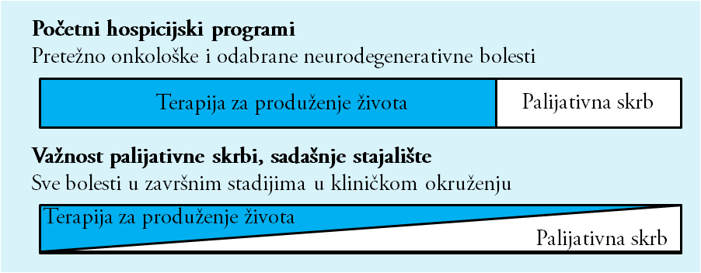
Kad nastaje potreba?
Nema unaprijed određene vremenske točke u toku bolesti koja obilježava prijelaz s kurativne na palijativnu skrb.

Slide 7
Kad nastaje potreba kod djece?
Palijativna skrb za djecu počinje čim je bolest dijagnosticirana, a nastavlja se bez obzira prima li dijete ili ne prima liječenje usmjereno na bolest.
Jedinicu skrbi čine dijete i obitelj.
Pedijatrijsku palijativnu skrb karakterizira heterogeni spektar stanja i veći udio neonkoloških dijagnoza. Primjeri:
  cistična fibroza
  mišićna distrofija.
  teške cerebralne paralize
  višestruka invalidnost nakon ozljede mozga ili leđne moždine.
Trebalo bi osnovati specifične službe za pedijatrijsku palijativnu skrb u stacionarima i u kućnoj njezi. Djetetu i obitelji mora biti dostupan cijeli niz kliničkih i edukacijskih resursa, i to u obliku primjerenom dobi, kognitivnoj sposobnosti, te sposobnosti učenja.

Slide 8
Vrijeme kao resurs
S obzirom na skraćen životni vijek palijativnih pacijenta, u medicinskim službama treba provoditi kliničke puteve za obradu po skraćenom postupku.
Usluge moraju biti dostupne 24/7.

Slide 9
Obuhvat stanovništva
Palijativna skrb nije ograničena na predefinirane medicinske dijagnoze
Populaciju kojoj je potrebna palijativna skrb čini između 50% i 90% svih umirućih pacijenata
Palijativni pristup većini je dovoljan
Specijalistička palijativna skrb u posljednjoj godini za najmanje 20% onkoloških i 5% neonkoloških pacijenata
Palijativnu skrb u Evropi primaju pretežno onkološki pacijenti
Pacijenti s drugim bolestima, kao što su neurološke bolesti, HIV/AIDS, ili pak zatajenje srca, pluća ili bubrega, teško dobivaju skrb iako mogu imati iste potrebe
95% svih pacijenata za specijalističkoj palijativnoj skrbi su onkološki
Pitanje resursa: kad bi neonkološki pacijenti imali jednak pristup palijativnoj skrbi kao i onkološki pacijenti, procjenjuje se da bi postotak pacijenata koji trebaju palijativnu skrb bio 40% (neonkološki pacijenti) odnosno 60% (onkološki pacijenti).
Nacionalne strategije zdravstva trebaju sadržavati planove kako pokriti rastuće potrebe usljed starenja stanovništva i uzroka smrti.

Slide 10
24/7
Osnovne usluge moraju biti dostupne 24 sata dnevno i sedam dana tjedno.
Trebala bi postojati mogućnost 24-satnog telefonskog savjetovanja za zdravstvene radnike i 24-satna telefonska služba podrške za poznate ambulantne pacijente i njihove njegovatelje.
Za to je potrebna djelotvorna koordinacija - najbolje se postiže preko menadžera slučaja (koordinator slučaja, ključni radnik)
Koordinacija osigurava prijenos podataka i kontinuitet skrbi u različitim zdravstvenim strukturama
Koordinaciju može ostvarivati tim ili jedna osoba. Menadžment slučaja i koordinaciju mogu obavljati bilo interdisciplinarna skupina eksperata koji predstavljaju razne službe unutar mreže, bilo jedinica palijativne skrbi, bilo stacionarni hospicij.

Slide 11
Potreba za palijativnim krevetima
Procjena: 50 (80-100) kreveta za 1.000.000 stanovnika
Uz optimalnu veličinu od 8-12 kreveta po jedinici, to je 5 (8-10) jedinica palijativne skrbi na milijun stanovnika.
Jedan krevet na 10-20.000 stanovnika
215 (345-430) kreveta za cijelu Hrvatsku
40 naselja s više od 10.000 stanovnika

Slide 12
Kadrovske potrebe u jedinicama palijativne skrbi
Jedinice palijativne skrbi zahtijevaju predan temeljni tim medicinskih sestara i liječnika.
Najmanje jedna medicinska sestra na jedan krevet, a po mogućnosti 1,2 sestre na jedan krevet.
Liječnik s posebnom edukacijom, uz omjer od najmanje 0,15 liječnika na jedan krevet, ili 1 liječnik na 5-6 kreveta.
U skrbi za djecu: barem jedna medicinska sestra s posebnim pedijatrijskim kvalifikacijama u svakoj smjeni.
Za organizaciju rada 24/7 potrebne su minimalno 4 sestre (3x8 ili 12-24-12-48)
Za pacijenta je bolje da su smjene dulje

Slide 13
Potrebe stacionarnog hospicija
Autonomna organizacijska jedinica s vlastitim timom i najmanje osam kreveta
Multiprofesionalni tim koji skrbi za pacijente i njihove obitelji kroz holistički pristup
Omjer od 1-1,2 medicinske sestre po krevetu
Liječnik s edukacijom iz palijativne skrbi dostupan 24 sata dnevno
Predana suradnja stručnjaka za psihosocijalnu i duhovnu skrb, kao i volontera

Slide 14
Potrebe interijera
Jedinice za palijativnu skrb trebale bi pružati domaću atmosferu s tihim i privatnim zonama.
Jedinice bi trebale postojati kao odvojena područja s kapacitetom od 8-15 kreveta.
Trebale bi imati:
  jednokrevetne ili dvokrevetne sobe za pacijente
  noćni smještaj za rodbinu
  te prostorije za društvene aktivnosti, kao što su kuhinje ili dnevne sobe

Slide 15
Bolnički tim za podršku palijativnoj skrbi
Treba biti povezan sa svakom jedinicom palijativne skrbi
Na raspolaganju u slučaju potrebe u svakoj bolnici
U bolnici s 250 kreveta barem jedan tim
Multiprofesionalni tim s barem jednim liječnikom i jednom medicinskom sestrom sa specijalističkom edukacijom iz palijativne skrbi

Slide 16
Tim za palijativnu skrb u kući
Jedan na 100.000 stanovnika
Dostupan 24 sata dnevno
  Velika Britanija, Poljska i Švedska imaju visok udio službi za kućnu skrb, s omjerom od približno jedne službe na 160.000 do 180.000 stanovnika.
  Italija i Španjolska: približno jedan na 310.000 do 380.000 stanovnika.
  U nekim regijama jedva da postoji bilo kakva palijativna kućna skrb (na primjer, u Njemačkoj, postoji samo 30 službi na ukupnu populaciju od preko 80 milijuna stanovnika).
  U ruralnim područjima službe za kućnu skrb moraju pokrivati mnogo veće geografsko područje kako bi se njihov rad isplatio s obzirom na troškove.
  Da bi se osigurala ambulantna palijativna skrb u ruralnim područjima sa slabom infrastrukturom, potrebno je razvijati regionalne mreže.

Slide 17
Tim za palijativnu skrb u kući
Temeljni tim: 4-5 profesionalaca zaposlenih u punom radnom vremenu:
  liječnici i medicinske sestre sa specijalističkim obrazovanjem
  socijalni radnik
  administrativno osoblje

Slide 18
Hospicijski dnevni boravak
Jedan za gravitacijsko područje od 150.000 stanovnika
Trebalo bi provesti i evaluirati nacionalne pilot-projekte kojima bi se istražile potrebe za ovom vrstom službi
Osoblje: multiprofesionalni tim dopunjen volonterima
Svakodnevno na početku radnog vremena prisutne dvije sestre
Jedna sestra specijalizirana za palijativnu njegu na svakih sedam dnevno prisutnih pacijenata.
Kvalificirani liječnik izravno dostupan u slučaju potrebe
Izravan pristup drugim stručnjacima kao što su fizioterapeuti, socijalni radnici ili stručnjaci za duhovnu skrb

Slide 19
Volonteri
Jedan volonterski hospicijski tim na svakih 40.000 stanovnika
Sastoji se od najmanje 10 do 12 hospicijskih volontera i jednog predanog profesionalnog koordinatora.
Financijski učinak volonterskog rada?

Slide 20
Planiranje izdataka za osoblje
Bruto-plaće:
  SSS sestre: 9.000 kn
  VŠS sestra: 11.000 kn
  Liječnik: 20.000 kn
  Njegovateljice: 5.000 kn
  Spremačice: 4.500 kn
  Osoblje iz vanjskog servisa (socijalni radnik, fizioterapeut, liječnik specijalist za bol, psiholog): x 4.000 kn

Slide 21
Financiranje
Iskustvo pokazuje da je rad bilo kojeg servisa za palijativnu skrb znatno skuplji od planiranoga i očekivanoga, i uopće, da je lakše skupiti početni kapital negoli nastaviti financiranje redovnog rada.
I do 85% troškova odlazi na plaće.
Što je ustanova manja, to su troškovi proporcionalno veći.
Što je ustanova bolje uklopljena u opći zdravstveni sustav, to je teže proizvesti sliku da je nezavisna, ugrožena i potrebita.
Studije potvrđuju da je skrb za umiruće u bolnicama približno dvostruko skuplja od cijene skrbi u hospiciju.
Ne smije se štedjeti tako da se smanji broj osoblja.

Slide 22
Ukupni izdaci za stacionarnu palijativu
Plaće zaposlenika čine 70% ukupnog proračuna stacionarnih zdravstvenih ustanova
Preostalih 30% podmiruju različite ostale potrebe ustanove:
  sanitetski materijal
  lijekovi
  pranje rublja
  prehrana
  održavanje
  računovodstvo

Slide 23
Procjena partnera
Kakav će biti odnos sa zdravstvenim ustanovama i drugim postojećim servisima za palijativnu skrb:
mobilnim timovima za palijativnu skrb
bolnicama, a napose s odjelima za onkologiju i za anesteziologiju
domovima zdravlja
privatnim ambulantama PZZ
lokalnim kreatorima zdravstvene politike
privatnim ustanovama za zdravstvenu njegu i palijativu

Slide 24
Procjena konkurencije
Dijalog s ostalim servisima za palijativnu skrb
Po svaku cijenu izbjeći natjecanje s drugim servisima za palijativnu skrb. Osim što troši dragocjene resurse i energiju, te može štetiti štićenicima, ono može izazvati konfuziju u svijesti javnosti i lokalnih zdravstvenih profesionalaca.
• Svaki pojedini servis za palijativnu skrb treba definirati što on može ponuditi u definiranom geografskom području, potom se konsenzualno u raspravi s drugim pružateljima odlučuje o tome tko što radi.
• Razmotriti oblike suradnje:
  zajednički izvor(i) financiranja
  zajedničke akcije prikupljanja sredstava
  zajednička nabava opreme i lijekova
  zajedničko organiziranje edukacije
  zajedničko istraživanje i prikupljanje podataka

Slide 25
Procijenjene potrebe za palijativnom skrbi u Primorsko-goranskoj županiji
Procjenjuje se da najmanje 20% onkoloških i 5% neonkoloških pacijenata treba palijativnu skrb u posljednjoj godini svog života
Prema podacima Zdravstvenostatističkog ljetopisa Zavoda za javno zdravstvo Primorsko-goranske županije, u 2010. godini je od tumorskih bolesti umrlo ukupno 984 stanovnika, a od ostalih uzroka umrlo je 2404 stanovnika. To znači da u Primorsko-goranskoj županiji postoji godišnja potreba palijativne skrbi u ustanovi s ležajevima („inpatient hospice care“) za približno 320 stanovnika (197 onkoloških i 120 neonkoloških pacijenata).
U KBC Rijeka godišnje umre oko 1250 pacijenata, što čini više od trećine od ukupnog broja umrlih u županiji.
Preporuka Evropskog udruženja za palijativnu skrb (White Paper): potreba za hospicijskim ležajevima iznosi 100-200 ležajeva na milijun stanovnika, što za populaciju Primorsko-goranske županije od preko 300 tisuća stanovnika i ne računajući gravitirajuća područja, iznosi oko 30-60 ležajeva. Preporučena veličina hospicijske jedinice je 8-12 ležajeva, to jest potrebne su 3-4 jedinice

Slide 26
Zloćudne bolesti kao javno-zdravstveni problem
Od malignoma umire svaka 3. ili 4. osoba
Kao uzrok smrti je odmah iza bolesti kardiovaskularnog sustava
Izvor: HZJZ - Registar za rak (2010.)
http://www.hzjz.hr/rak/novo.htm

Slide 27
Registar za rak
Hrvatski zavod za javno zdravstvo
Novodijagnosticirani i umrli od raka u 2010. godini
Stopa incidencije novodijagnosticiranih bolesnika s invazivnim rakom je iznosila 473/100.000 stanovnika
U Hrvatskoj je 2010. godine od raka umrlo 13 482 osoba, 7 751 muškaraca i 5 731 žena.
  Stope mortaliteta je 305/100.000 stanovnika
http://www.hzjz.hr/rak/novo.htm

Slide 28
Registar za rak
Hrvatski zavod za javno zdravstvo
Najčešća sijela:
Pet najčešćih sijela raka čine ukupno 57% novih slučajeva raka u muškaraca: traheja, bronh i pluća (18%), prostata (16%), kolon (9%), rektum, rektosigma i anus (7%) i mokraćni mjehur (7%).
Pet najčešćih sijela raka u žena: dojka (26%), kolon (8%), traheja, bronh i pluća (7%), tijelo maternice (7%) i jajnik, jajovod i adneksa (5%), čine 53% novih slučajeva raka u žena.
Kolon, rektum, rektosigma i anus zajedno u incidenciji sudjeluju s 16% u muškaraca i 13% u žena.
http://www.hzjz.hr/rak/novo.htm

Slide 29
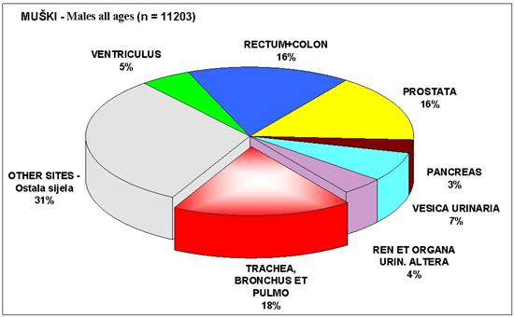
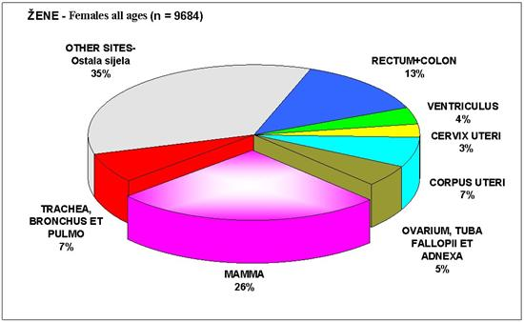
Registar za rak
Učestalost raka prema spolu
http://www.hzjz.hr/rak/novo.htm

Slide 30
Palijativna skrb je jedan od najznačajnijih javno zdravstvenih problema u svijetu, a i kod nas
Starenjem stanovništva
raste broj starijih > 65 i > 95 godina
raste broj teških kroničnih bolesnika / komorbitet
raste broj bolesnika sa karcinomom,
raste broj bolesnika s demencijom,
raste broj umirućih bolesnika
a sve je manji broj članova obitelji, koji mogu pomoći oboljelom.
To zahtjeva novi pristup i organizaciju
novog modela zdravstvene skrbi.

Slide 31
U Hrvatskoj godišnje umire oko
41.000 osoba u dobi od 65 i više godina,
(79% svih umrlih starijih od 65.g.)
21.000 osoba oboli od karcinoma,
a 13.500 umire godišnje u HR
Mjesto umiranja:
bolnica (48%),
domovi za starije (20%)
Iznenadna smrt (10%)
Sustav zdravstva ih ne prati adekvatno !

Slide 32
Izvorni slajdovi: Karmen Lončarek

